Slide 1
Эпоха Просвещения (ее деятели)
Выполнила: Тихонова А.В.

Slide 2
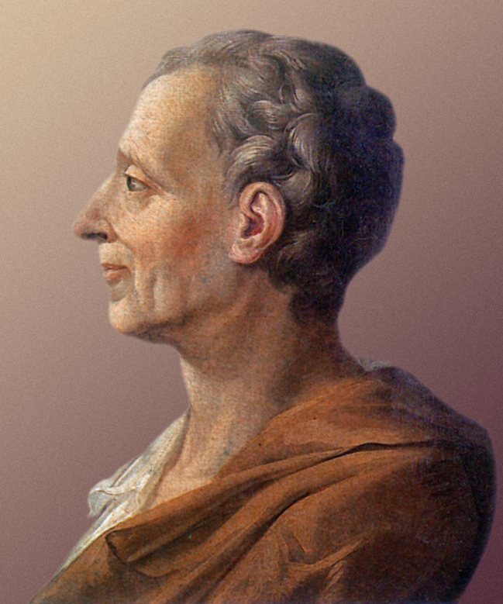
Монтескье Шарль Луи
Монтескье Шарль Луи де Секонда, барон де ла Бред - французский мыслитель, философ эпохи Просвещения, правовед. Выдвинутая им теория «разделения властей» в значительной мере повлияла на конституционную мысль последующих столетий; наряду с Ж.-Ж. Руссо и Джоном Локком является основоположником современных форм представительной демократии.
Монтескье родился неподалеку от Бордо в фамильном замке Ландбред 18 января 1689 г. Он являлся продолжателем знатного аристократического рода, но образ жизни семьи был достаточно простым, мальчик много общался со сверстниками-крестьянами. В детстве в нем сформировалась привычка одеваться и вести себя просто, любовь к деревенской жизни и острому народному словцу.

Slide 3
Участь Шарля Луи была заранее предопределена. Планировалось, что он станет наследником бездетного дядюшки, от которого ему достанется место в Бордоском парламенте, поэтому Монтескье активно штудировал право. В 1714 г. он занимал должность советника в городском суде, спустя два года был уже вице-президентом этого учреждения. В 1716 г., после смерти дяди, ему достался пост президента парламента, а также его имя и баронский титул. Кроме того, Монтескье на правах старшего сына стал владельцем родового замка Ла-Бред, т.к. к этому времени его отец скончался. Произошли большие изменения и в его личной жизни: он женился на Жанне де Латирг, невесте, которую ему в свое время выбрал дядя.
В 1726 г. Монтескье покидает пост президента парламента и перебирается в Париж, периодически навещая семью. Причиной этого стало желание литературной славы. В 1721 г. увидел свет его роман «Персидские письма». Он выпустил его под вымышленной фамилией, но настоящее имя автора стало секретом полишинеля. Книгу отнесли к запрещенным, тем не менее, за границей ее регулярно переиздавали, а автор стал популярен и преисполнился честолюбивых надежд, связанных с литературой.

Slide 4

На протяжении 1728-1731 гг. Монтескье путешествует по Европе для того, чтобы исследовать политико-правовые институты других государств. Он нанес визиты в Пруссию, Италию, Нидерланды, полтора года прожил в Англии, проникшись огромным уважением к этой стране. Общение с местными философами, политиками, юристами в огромной степени определило его идеалы в сфере государства и права.

Slide 5
Основные идеи:
Свобода, считал Монтескьё, может быть обеспечена лишь законами: «Свобода есть право делать всё, что дозволено законами».
Монтескьё считал необходимым, чтобы в любом современном государстве была власть законодательная, власть исполнительная и власть судебная. При этом, исполнительную власть возглавляет Король (Президент).

Slide 6
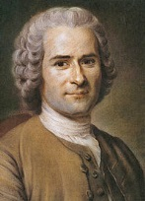
Родился Жан-Жак 28 июня 1712 года в Женеве.
Жан-Жак Руссо — французский философ, писатель, мыслитель. Разработал прямую форму правления народа государством — прямую демократию, которая используется и по сей день, например в Швейцарии. Также музыковед, компози-тор и ботаник.

Slide 7
Основные идеи:
Появление частной собственности принесло чел-ву неравенство, рабство и другие беды.
Однако не считал возможным удалить ее и хотел лишь ограничить размеры – уровнять крайности богатства и бедности.
Верховная власть дожна принадлежать народу. Идеал – демократическая республика мелких собственников.

Slide 8
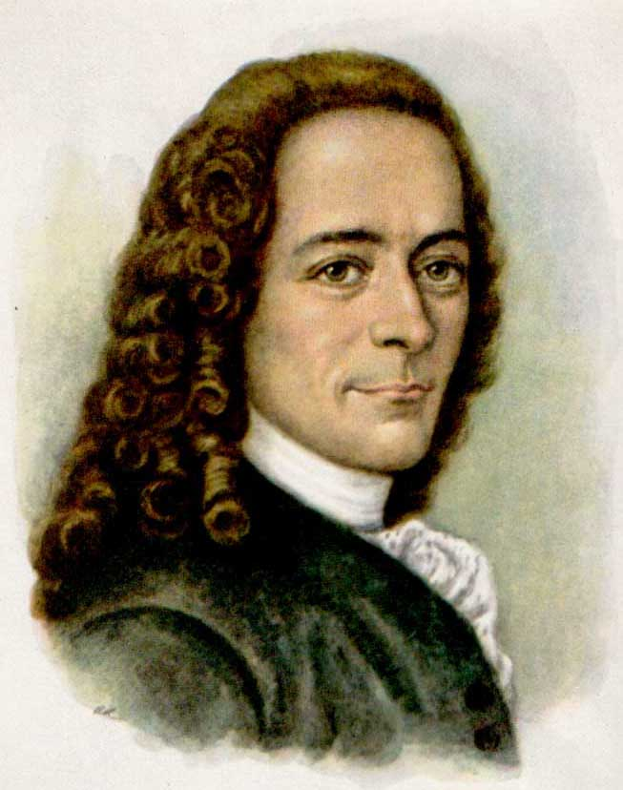
Вольтер
Вольтер, при рождении получивший имя Мари Франсуа Аруэ, – великий французский писатель, поэт, драматург, философ-просветитель XVIII века, историк, публицист - появился на свет в Париже 21 ноября 1694 г.

Slide 9
Основные идеи:
Выступал сторонником просвещенной монархии. «Добрый король есть лучший подарок для людей».
Стоит только просвещенному монарху пожелать, как в обществе будут господствовать свобода, равенство и собственность.

